Slide 1

Význam vodních ploch
Registrační číslo projektu: CZ.1.07/1.1.38/02.0025
Název projektu: Modernizace výuky na ZŠ Slušovice, Fryšták, Kašava a Velehrad
Tento projekt je spolufinancován z Evropského sociálního fondu a státního rozpočtu České republiky.
Pří_263_Člověk a příroda_Význam vodních ploch
Autor: Mgr. Pavla Martincová
Škola: Základní škola Velehrad, Salašská 300, 687 07 Velehrad

Slide 2
Anotace:
Digitální učební materiál je určen k seznámení s významem vodních ploch.
Materiál rozvíjí a stručně vysvětluje základní probíranou látku podle ŠVP a názorně žáky poučí o významu vodních ploch.
Je určen pro předmět přírodověda 4. ročník.
Tento materiál vznikl jako doplňující materiál k učebnici: Člověk a jeho svět: přírodověda pro 4. ročník. Vydání druhé. Bratislavská 23d, 602 00 Brno: NOVÁ ŠKOLA, s. r. o., 2011. ISBN 978-80-7289-211-2.

Slide 3

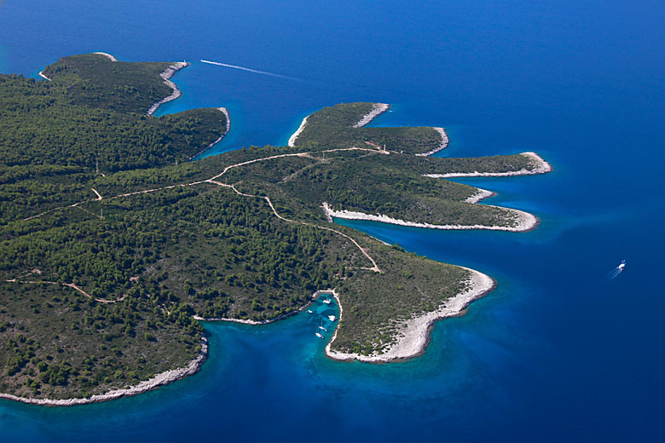
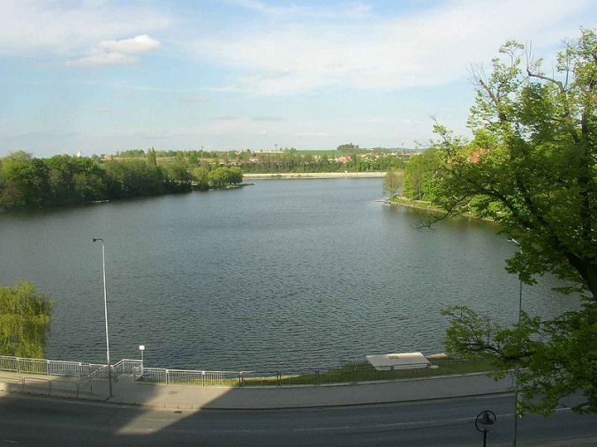

Vodní plochy ve světě, v ČR
Voda je nejvíce ve světě obsažena v mořích a oceánech. V ČR sice žádné moře nemáme, ale i tak zaujímáme ve světovém žebříčku rozlohy vodních ploch 81. místo s 1 590 km² rybníků, řek, potoků, přehrad, vodních nádrží…
Vzpomeneš si, jak se jmenuje nejbližší potok, řeka a rybník ve Tvém okolí?
Rybník Jordán v Táboře
Jaderské moře

Slide 4
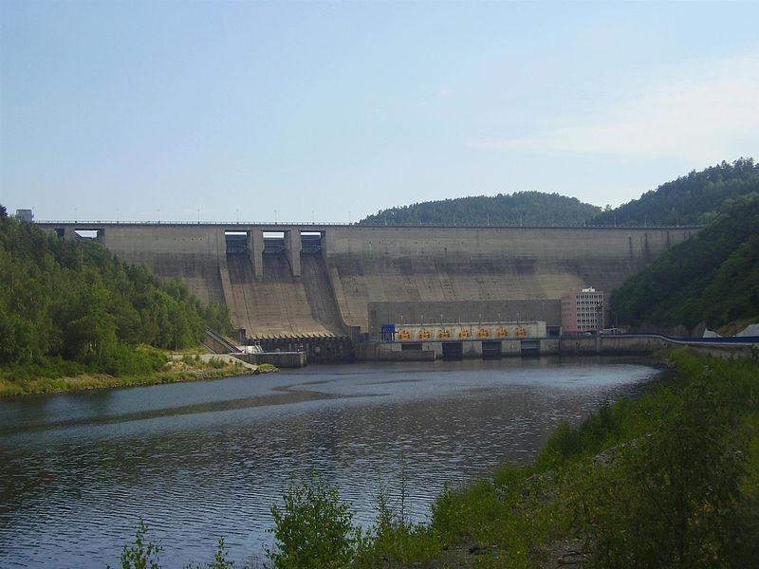
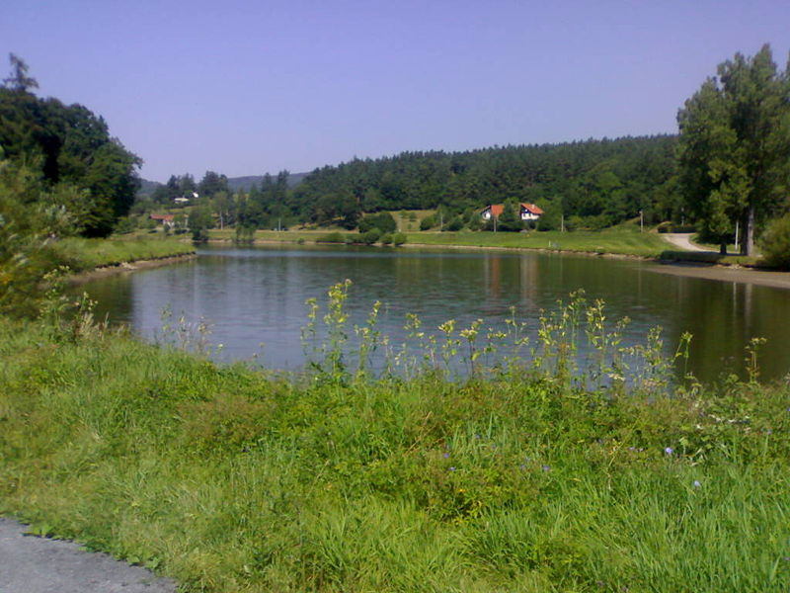
Význam vodních ploch
Luhačovická přehrada
1. zadržují vodu
Znáš některou z přehrad ležících v ČR?
Přehradní hráz Orlíku

Slide 5

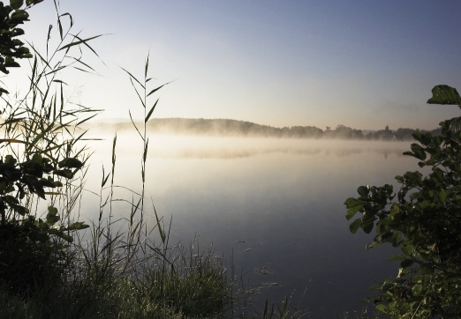
Význam vodních ploch
2. zvlhčují půdu a ovzduší
odpařování vody na rybníku
Víš, ve kterém ročním období se nejvíce odpařuje voda? A proč?

Slide 6
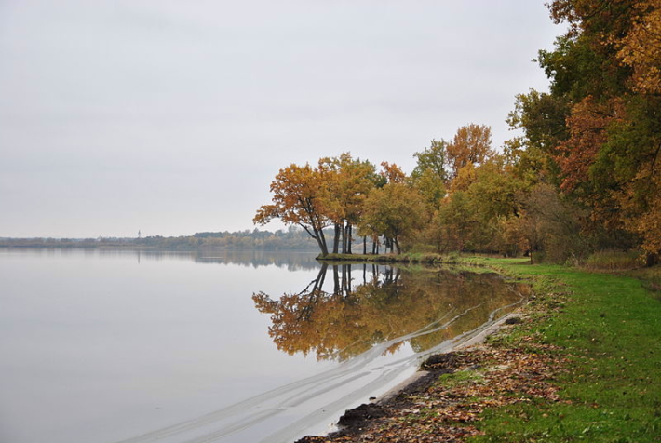
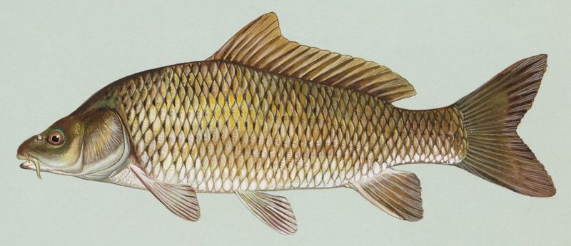
Význam vodních ploch
3. v rybnících lidé chovají ryby
Nejčastěji chovaná ryba u nás je kapr.
Víte, kde máme největší chovnou stanici?
Na Třeboňsku (Jižní Čechy).
Největší rybník se nazývá Rožmberk.

Slide 7
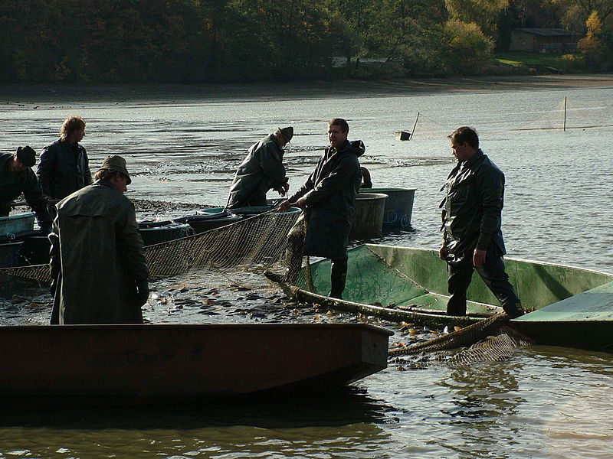

Význam vodních ploch
Víte, ve kterém ročním období se provádí výlov rybníku?
Na Štědrý večer je kapr náš tradiční pokrm.
Na podzim.

Slide 8
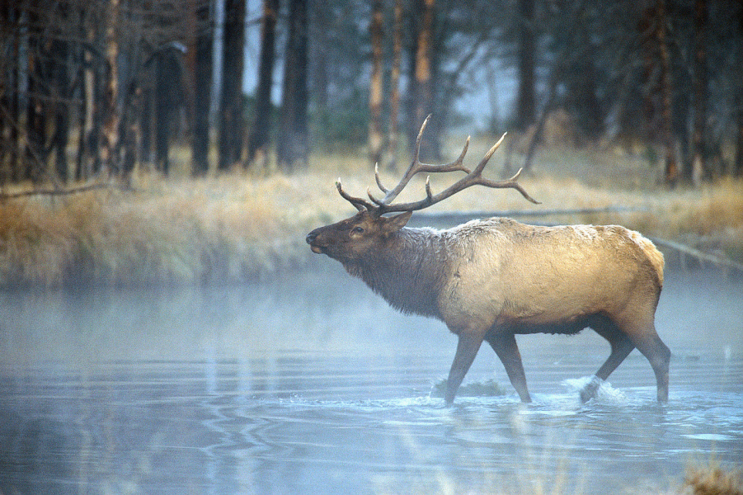


Význam vodních ploch
4. vodní rostliny slouží jako potrava pro (býložravé) živočichy a také jako zdroj vody pro ostatní živočichy
Dokážeš jmenovat některé býložravé živočichy?

Slide 9

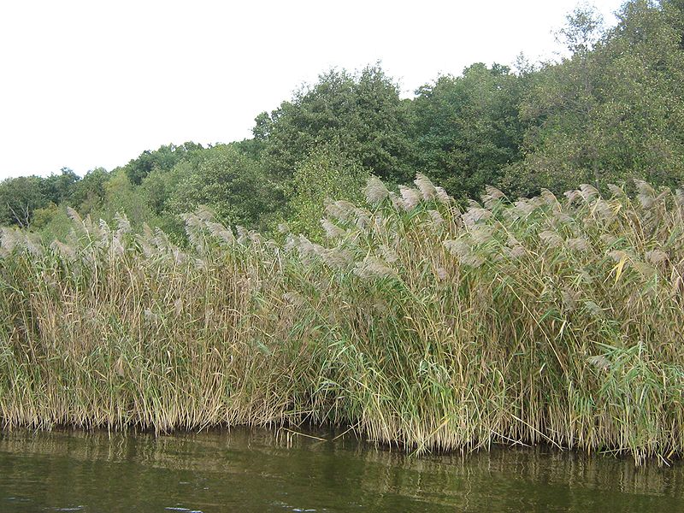
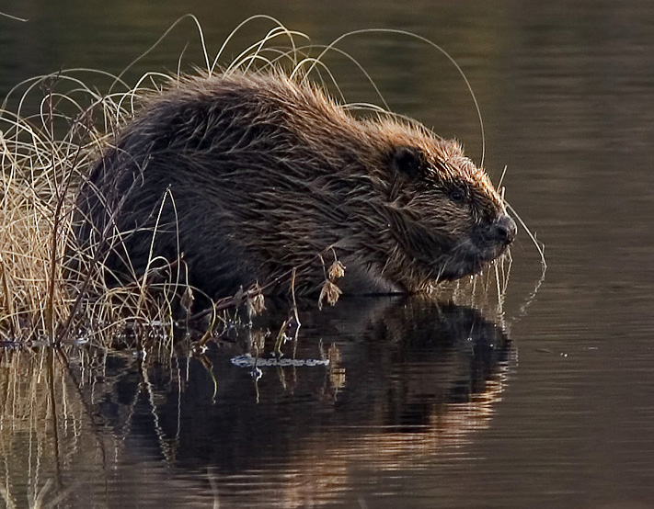
Význam vodních ploch
5. porosty (stromy, keře) slouží jako úkryt mnoha živočichů
Které živočichy můžeš potkat u vody?

Slide 10
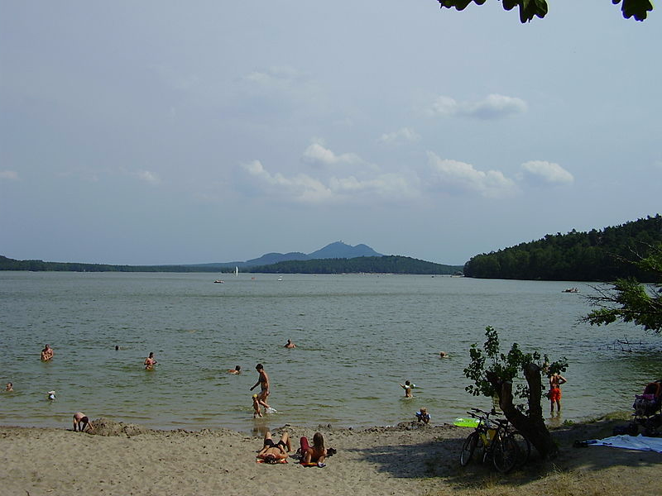
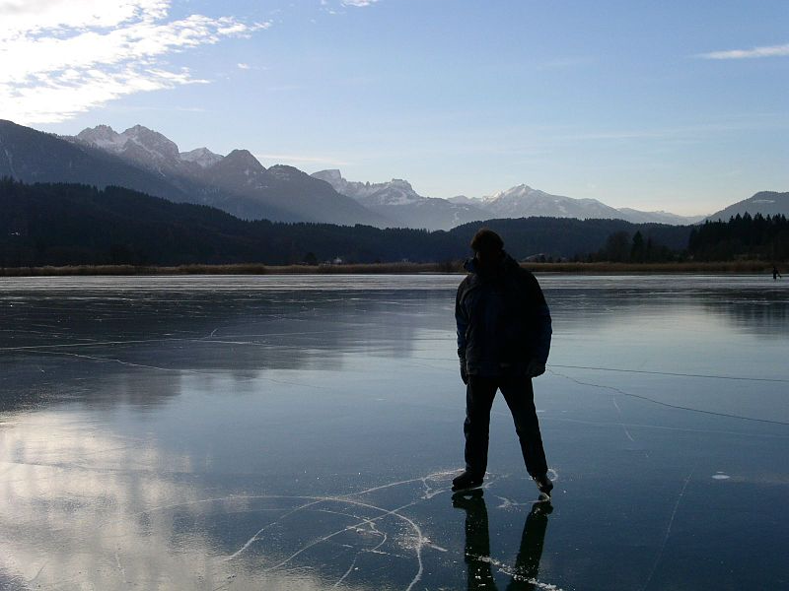
Význam vodních ploch
6. jsou místem odpočinku a rekreace lidí
Bruslení na jezeře
Máchovo jezero
Které sporty spojené s vodou znáš?

Slide 11
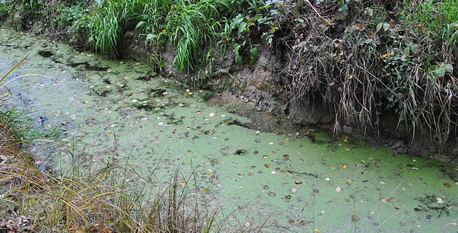
POZOR!
V letních měsících se na hladině vodních ploch může objevit tzv. vodní květ (sinice), který zabarvuje vodu do zelena. V takové vodě hygienici zakazují koupání.

Slide 12
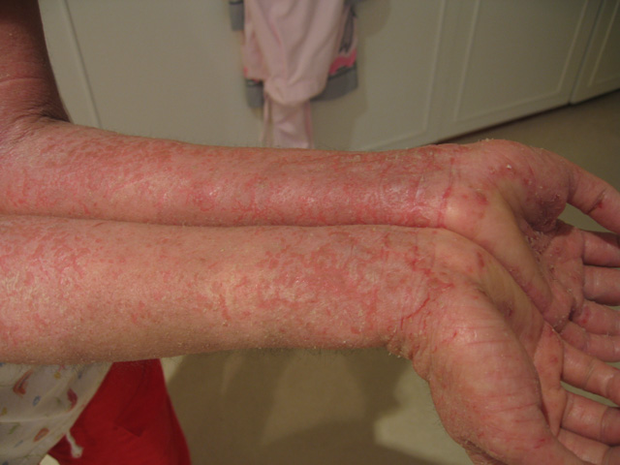
POZOR!
Lidé tento zákaz často nerespektují a dochází ke zdravotním problémům např. alergie, ekzémy.

Slide 13

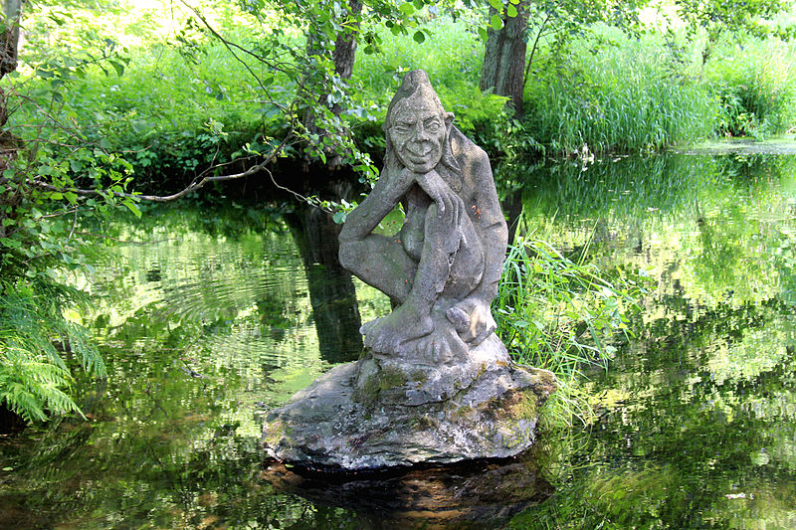
Hádanka na konec
Kdo je typickým pohádkovým obyvatelem rybníka?

Slide 14
Použité zdroje
Soubor:Jordan Pond in Tabor CZ.JPG. In: Wikipedia: the free encyclopedia [online]. San Francisco (CA): Wikimedia Foundation, 2001-, 11. 9. 2005, 03:18 [cit. 2013-07-16]. Dostupné z: http://cs.wikipedia.org/wiki/Soubor:Jordan_Pond_in_Tabor_CZ.JPG
Soubor:Letecké zábery ostrova Hvar.jpg. In: Wikipedia: the free encyclopedia [online]. San Francisco (CA): Wikimedia Foundation, 2001-, 5. 2. 2013, 14:10 [cit. 2013-07-16]. Dostupné z: http://cs.wikipedia.org/wiki/Soubor:Letecké_zábery_ostrova_Hvar.jpg
Soubor:Orlik-prehradni hraz.jpg. In: Wikipedia: the free encyclopedia [online]. San Francisco (CA): Wikimedia Foundation, 2001-, 12. 7. 2008, 16:43 [cit. 2013-07-16]. Dostupné z: http://cs.wikipedia.org/wiki/Soubor:Orlik-prehradni_hraz.jpg
Soubor:Luhačovická přehrada 2.jpg. In: Wikipedia: the free encyclopedia [online]. San Francisco (CA): Wikimedia Foundation, 2001-, 23. 8. 2007, 11:10 [cit. 2013-07-16]. Dostupné z: http://cs.wikipedia.org/wiki/Soubor:Luhačovická_přehrada_2.jpg
Soubor:Common carp.jpg. In: Wikipedia: the free encyclopedia [online]. San Francisco (CA): Wikimedia Foundation, 2001-, 29. 1. 2007, 19:14 [cit. 2013-07-16]. Dostupné z: http://cs.wikipedia.org/wiki/Soubor:Common_carp.jpg
Soubor:Rožmberk.jpg. In: Wikipedia: the free encyclopedia [online]. San Francisco (CA): Wikimedia Foundation, 2001-, 2. 11. 2011, 19:09 [cit. 2013-07-16]. Dostupné z: http://cs.wikipedia.org/wiki/Soubor:Rožmberk.jpg
Fil:Schwielowsee-Schilfrohrguertel-01.jpg. In: Wikipedia: the free encyclopedia [online]. San Francisco (CA): Wikimedia Foundation, 2001-, 4. nov 2006, 22:47 [cit. 2013-07-16]. Dostupné z: http://da.wikipedia.org/wiki/Fil:Schwielowsee-Schilfrohrguertel-01.jpg
www.office.microsoft.com

Slide 15
Použité zdroje
File:Beaver pho34.jpg. In: Wikipedia: the free encyclopedia [online]. San Francisco (CA): Wikimedia Foundation, 2001-, 10:03, 13 July 2006 [cit. 2013-07-16]. Dostupné z: http://commons.wikimedia.org/wiki/File:Beaver_pho34.jpg
Soubor:Máchovo jezero.JPG. In: Wikipedia: the free encyclopedia [online]. San Francisco (CA): Wikimedia Foundation, 2001-, 21. 7. 2006, 20:36 [cit. 2013-07-16]. Dostupné z: http://cs.wikipedia.org/wiki/Soubor:Máchovo_jezero.JPG
File:Ice skating Presseggersee.jpg. In: Wikipedia: the free encyclopedia [online]. San Francisco (CA): Wikimedia Foundation, 2001-, 22:34, 25 July 2008 [cit. 2013-07-16]. Dostupné z: http://en.wikipedia.org/wiki/File:Ice_skating_Presseggersee.jpg
Soubor:Mokřady.jpg. In: Wikipedia: the free encyclopedia [online]. San Francisco (CA): Wikimedia Foundation, 2001-, 2. 11. 2011, 18:32 [cit. 2013-07-16]. Dostupné z: http://cs.wikipedia.org/wiki/Soubor:Mokřady.jpg
File:Eczema-arms.jpg. In: Wikipedia: the free encyclopedia [online]. San Francisco (CA): Wikimedia Foundation, 2001-, 19:32, 1 May 2007 [cit. 2013-07-16]. Dostupné z: http://en.wikipedia.org/wiki/File:Eczema-arms.jpg
Soubor:Nové Město nad Metují Peklo 2011 2.jpg. In: Wikipedia: the free encyclopedia [online]. San Francisco (CA): Wikimedia Foundation, 2001-, 18. 9. 2011, 20:31 [cit. 2013-07-16]. Dostupné z: http://cs.wikipedia.org/wiki/Soubor:Nové_Město_nad_Metují_Peklo_2011_2.jpg
Soubor:Nové Město nad Metují Peklo 2011 2.jpg. In: Wikipedia: the free encyclopedia [online]. San Francisco (CA): Wikimedia Foundation, 2001-, 8. 9. 2011, 20:31 [cit. 2013-07-16]. Dostupné z: http://cs.wikipedia.org/wiki/Soubor:Nové_Město_nad_Metují_Peklo_2011_2.jpg
Učebnice: Člověk a jeho svět: přírodověda pro 4. ročník. Vydání druhé. Bratislavská 23d, 602 00 Brno: NOVÁ ŠKOLA, s. r. o., 2011. ISBN 978-80-7289-211-2.
Soubor:051027 Rybolov Jesenice 0143.JPG. In: Wikipedia: the free encyclopedia [online]. San Francisco (CA): Wikimedia Foundation, 2001-, 16. 2. 2008, 06:36 [cit. 2013-08-06]. Dostupné z: http://cs.wikipedia.org/wiki/Soubor:051027_Rybolov_Jesenice_0143.JPG

